Slide 1
INFORME SÍNTESIS APL
COMITÉ DE SUSTENTABILIDAD UMCE

Slide 2
META 1: COMPROMISO CON LA SUSTENTABILIDAD
Se ha cumplido parcialmente. (50%)
Abril 2010 suscribe protocolo Campus Sustentable como Universidad Fundadora
Diciembre 2012 Suscribe APL de la Universidades Chilenas
Marzo 2014 Crea el Comité de Sustentabilidad
Julio 2014 la UMCE participa activamente desde el año 2010 de las actividades RED CAMPUS SUSTENTABLE , que adquiere personalidad Jurídica en julio de 2014, permitiéndole a este conjunto de universidades de presentarse a concursos para obtener recursos para proyectos de sustentabilidad y Educación para el Medio Ambiente
VER AGENDA II SEMESTRE 2014 DIAPO Nº 8

Slide 3
POLITICAS DE BASARÁN EN LOS SIGUIENTES PRINCIPIOS:
PRINCIPIOS:
Incorporar criterios ambientales y sociales en la toma de decisiones universitarias.
Implementar buenas prácticas institucionales que minimicen los impactos ambientales de la gestión universitaria.
Incorporar prácticas educativas que promuevan el desarrollo de una conciencia social y ambiental en la comunidad universitaria.
Incorporar prácticas de vinculación con el medio que promuevan el desarrollo de una conciencia social y ambiental en la comunidad.
Establecer indicadores de sustentabilidad que permitan medir y mejorar la gestión para la sustentabilidad de la Universidad.

Slide 4
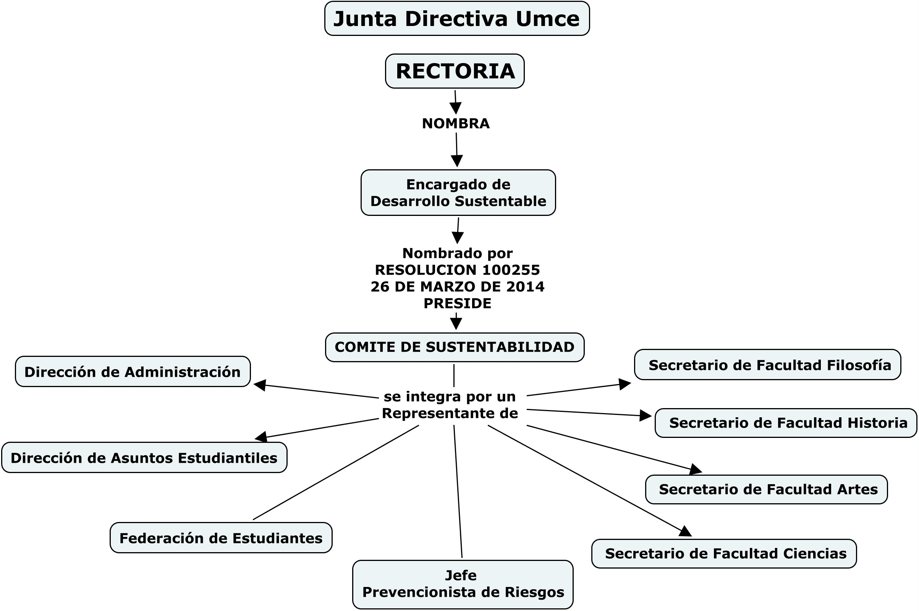

Slide 5
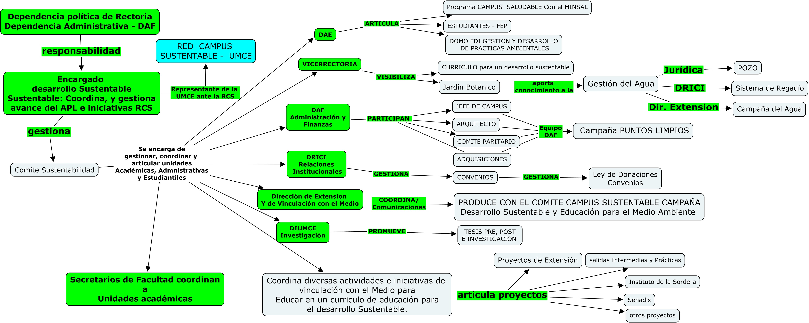
ARTICULACION DE INICIATIVAS DE SUSTENTABILIDAD UMCE

Slide 6
Comité Campus Sustentable
Encargado de Sustentabilidad: Tomas Thayer Morel
Secretarios de Académicos de Facultades de la UMCE:
Artes y Educación Física: Prof. Ramón Espinoza
Filosofía y Educación : Prof. Paulina Galleguillos
Ciencias: Prof. Guillermo Arancibia
Historia Y Geografia: Prof. Claudia Marambio
Federación de Estudiantes : Tesorero de la FEP
DAF: Jefe de Adquisiciones : Eduardo Zelada
DAE: Paola Calderón
Prevencionista de Riesgos: Francisco Castañeda

Slide 7
META 2: IDENTIFICAR Y PROMOVER LA PRESENCIA DE LAS MATERIAS DE SUSTENTABILIDAD EN EL CURRICULUM ACADÉMICO
2.1. Se ha cumplido parcialmente. (50%)
Dada la naturaleza pedagógica de la UMCE, su currículo esta permeado de conceptos básicos de educación ambiental y salud. El 2014 la UMCE entro en Clustro Triestamental convocándose a la comunidad universitaria a revisar el modelo educativo de la UMCE lo que incluye educación para el desarrollo sustentable y el cuidado del Medio Ambiente son conceptos que serán tratados, discutidos y re-definidos dentro del modelo educativo UMCE. Será el Comité de Sustentabilidad el encargado de articular esta meta al interior de sus facultades.

Slide 8
META Nº 3 EL 100% DE LAS INSTITUCIONES DE EDUCACIÓN SUPERIOR, IMPLEMENTARÁN UN PROGRAMA DE EXTENSIÓN EN MATERIAS DE SUSTENTABILIDAD Y/O PRODUCCIÓN LIMPIA CON IMPACTO DIRECTO EN LA COMUNIDAD
Se ha cumplido parcialmente. (50%)
LA UMCE PREPARA SU “AGENDA SUSTENTABLE” PARA EL IIº SEMESTRE 2014 EN LA CUAL SE EJECUTARÁN LAS SIGUIENTES INICIATIVAS:
CAMPAÑA PUNTOS LIMPIOS Y CUIDADO DE LA ENERGÍA Y AGUA – AGOSTO
LICITACION Y CONSTRUCCION DOMO PROYECTO FDI ESTUDIANTES “ CENTRO ESTUDIANTIL PARA LA GESTION Y EL DESARROLLO DE PRACTICAS AMBIENTALES -JULIO A OCTUBRE-
INICIO DE PLAN PUNTOS LIMPIOS – - SEPTIEMBRE –
PROYECTO DE EXTENSION ARBORETUM - DICIEMBRE –
PROYECTO DE EXTENSION GPS/QR/WEB / Jardín Botánico - DICIEMBRE –
FORMALIZACION POR RESOLUCIÓN DEL JARDIN BÓTANICO Y SU EQUIPO RESPONSABLE - SEPTIEMBRE
PREPARACION DEL PROYECTO DE REGADIO JARDIN BOTÁNICO - AGOSTO – SEPTIEMBRE –
CONVENIO ASOCIACION CHILENA DE EFICIENCIA ENERGETICA SEPTIEMBRE

Slide 9
META N° 4. IDENTIFICAR Y PROMOVER LA PRESENCIA DE LAS MATERIAS DE SUSTENTABILIDAD EN LA INVESTIGACIÓN ACADÉMICA DESARROLLADA POR TODAS LAS INSTITUCIONES DE EDUCACIÓN SUPERIOR ADHERIDAS.
NO se ha cumplido.
Se ha solicitado a la DIUMCE con fecha 6 de Junio un informe al respecto de las tesis e investigaciones que la UMCE lleva adelante en estas materias.

Slide 10
META N° 5. CAPACITAR AL 10% DE LOS ESTUDIANTES Y AL 10% DE LOS FUNCIONARIOS Y PROFESORES DE JORNADA COMPLETA, EN MATERIAS DE SUSTENTABILIDAD CON ENFASIS EN LOS COMPORMISOS DEL APL.
NO SE HA CUMPLIDO.
LA UMCE ESTA FORMALIZANDO SU OTIC CON LA CUAL PODRÁ GESTIONAR LOS CURSOS DE CAPACITACION PARA FUNCIONARIOS ACADEMICOS Y ESTUDIANTES CON ENFASIS EN MATERIAS DE SUSTENTABILIDAD

Slide 11
META N° 6. EL 100% DE LAS INSTITUCIONES DE EDUCACIÓN SUPERIOR ADHERIDAS MEDIRÁN SU HUELLA CARBONO CORPORATIVA.
NO SE HA CUMPLIDO
A TRAVÉS DE LA RED CAMPUS SUSTENTABLE (RCS), LA UTEM CAPACITARÁ GRATUITAMENTE A NUESTRO PREVENCIONISTA DE RIESGOS EN LA MEDICIÓN DE DE NUESTRA HUELLA DE CARBONO CORPORATIVA
-AGOSTO -

Slide 12
META N° 7. REDUCIR EN UN 5% EL CONSUMO DE ENERGÍA EN KWH EQUIVALENTE POR M2 EN EL TOTAL DE LAS INSTALACIONES ADHERIDAS.
NO SE HA CUMPLIDO.
Campus Macul y Campus Defder están en un proceso de licitación de su sistema interno de Iluminación y se ha solicitado que en estas licitaciones se incluyan alternativas que cumplan con estandares óptimos de ahorro e impacto ambiental.

Slide 13
META N° 8. REDUCCIÓN EN UN 5% EL VALOR DE INDICADOR DE CONSUMO DE AGUA POR PERSONA EN CADA UNA DE LAS INSTALACIONES ADHERIDAS.
NO SE HA CUMPLIDO
CON FECHA 6 DE JUNIO DE HAN SOLICITADO A TODOS LOS ANTECEDENTES, RESPECTO AL CONSUMO DE AGUA, A LAS DISTINTAS UNIDADES DE ADMINISTRACION .
SE DENOMINA “PLAN DEL AGUA” A LAS INICIATIVAS DE MEJORA QUE INCLUYE :
INFRAESTRUCTURA DE AGUA DE LOS CAMPUS
USO DE POZOS
PLAN DE REGADIO JARDINES DE LOS CAMPUS

Slide 14
META N° 9. IMPLEMENTAR SISTEMAS DE MINIMIZACIÓN, CLASIFICACIÓN EN ORIGEN Y RECICLAJE DE RESIDUOS SÓLIDOS EN EL 100% DE LAS INSTALACIONES.
SE HA CUMPLIDO PARCIALMENTE ( 50%)
INFORME PENDIENTE DEL PREVENCIONISTA DE RIESGOS
SE INCORPORARAN A ESTE PLAN DE RESIDUOS SÓLIDOS, EL RECICLAJE O DONACION DE LA CHATARRA Y RECIDUOS ELECTRÓNICOS.

Slide 15
META N° 10. IDENTIFICAR LOS PELIGROS E IMPLEMENTAR MEDIDAS PREVENTIVAS EN EL 100% DE LAS INSTALACIONES ADHERIDAS DEL CAMPUS PARA MINIMIZAR LOS RIESGOS LABORALES.
SE HA CUMPLIDO PARCIALMENTE ( 50 %)
INFORME PENDIENTE DEL PREVENCIONISTA DE RIESGOS

